Slide 1
Gedenkstätte für die vertriebenen Juden aus Usingen – ein Projekt des Grundkurses Q1/2 KL
Wir haben uns lange überlegt, wie man so ein umfassendes und schwieriges Thema in einem einzigen „Objekt“ darstellen soll. Wir haben uns mit den bekannten „Werken“ wie dem Holocaust-Mahnmal in Berlin auseinandergesetzt, die Geschichte der Juden Usingens gelesen und uns selbst nach unseren Gefühlen gefragt. Wie können wir es rechtfertigen zu sagen, dass wir all die Probleme verstanden haben und einen Ort erschaffen können, der an das Leid der Menschen, an ihre Sehnsüchte und Hoffnungen gebührend erinnert? Wie vermeiden wir, etwas Wesentliches außer Acht zu lassen, jemanden zu kränken, - und damit selbst zum leichten Vergessen beizutragen? (Text Dennis Schmitt /KL)

Slide 2
Entwurf 1: Wilma Demel . zerbrochen
Steine, wie auf einer Halde, gebrochen, gesplittert, dazwischen symbolisch ohne Beschriftung messingfarbene Platten ohne Namen, den Stolpersteinen ähnlich, die alte Gedenkplatte eingelegt in diesen „Berg“, dem Fußgänger bietet sich ein beschwerlicher Weg, Licht wirft am Abend Schatten, lässt aber die Metallplatten auch erstrahlen.

Slide 3
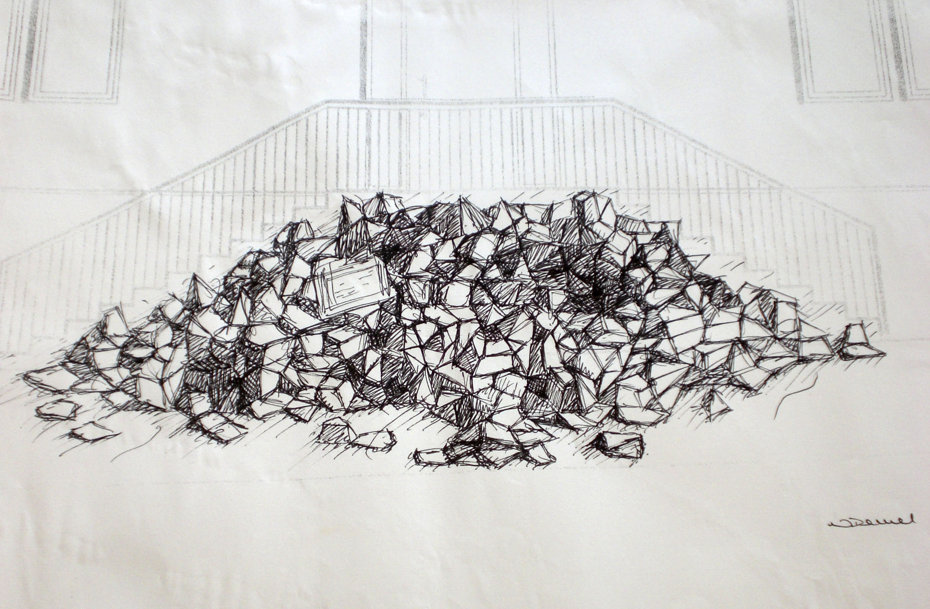

Slide 4
Entwurf 2: Sophie Birkert . entwurzelt
Ein alter Baum, abgesägt und dem Boden entrissen, seine Wurzeln haben die strenge Ordnung des Pflasters in Teilen aufgelöst, einzelne Steine stehen hoch, gehen mit den Wurzeln scheinbar mit.
Wie der Baum für Leben steht, so steht diese Figur für den jähen Einschnitt in das Leben durch die Vertreibung, sie zeigt, wie kräftig die Wurzeln sind. Heimat tauscht man nicht gegen eine neue ein.

Slide 5
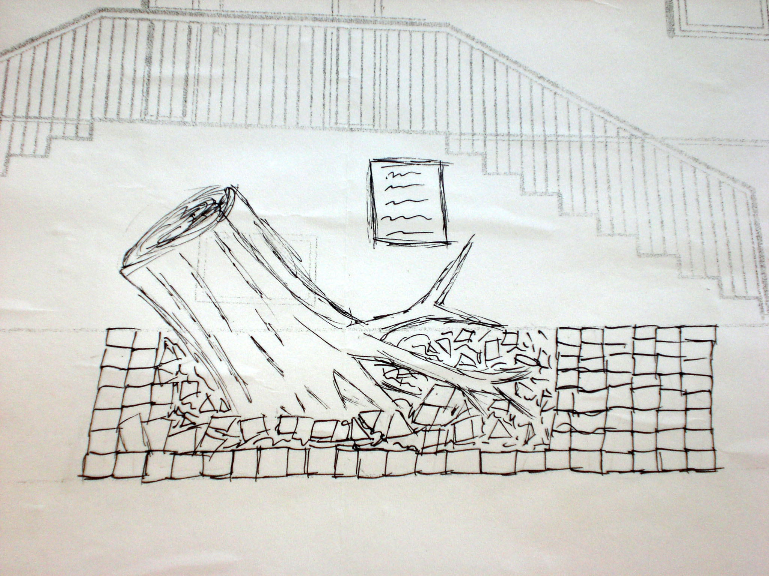

Slide 6
Entwurf 3: Anna Brähler . Mosaik der vertriebenen Familien
Aus der Wand unterhalb der Treppe kommen mosaikartig unterschiedlich gefärbte Steine heraus. Zwischen ihnen, in Hohlräumen, befinden sich Behältnisse, die Geschichten der vertriebenen Familien bergend.
Verschiedene Farben stehen für die Unterschiedlichkeit der jüdischen Menschen, die in Usingen zu Hause waren, ihre Geschichten sollen nicht in Vergessenheit geraten. Freie Behältnisse können aufnehmen, was Besucher dieses Ortes empfinden. – ein interaktiver Ort.

Slide 7
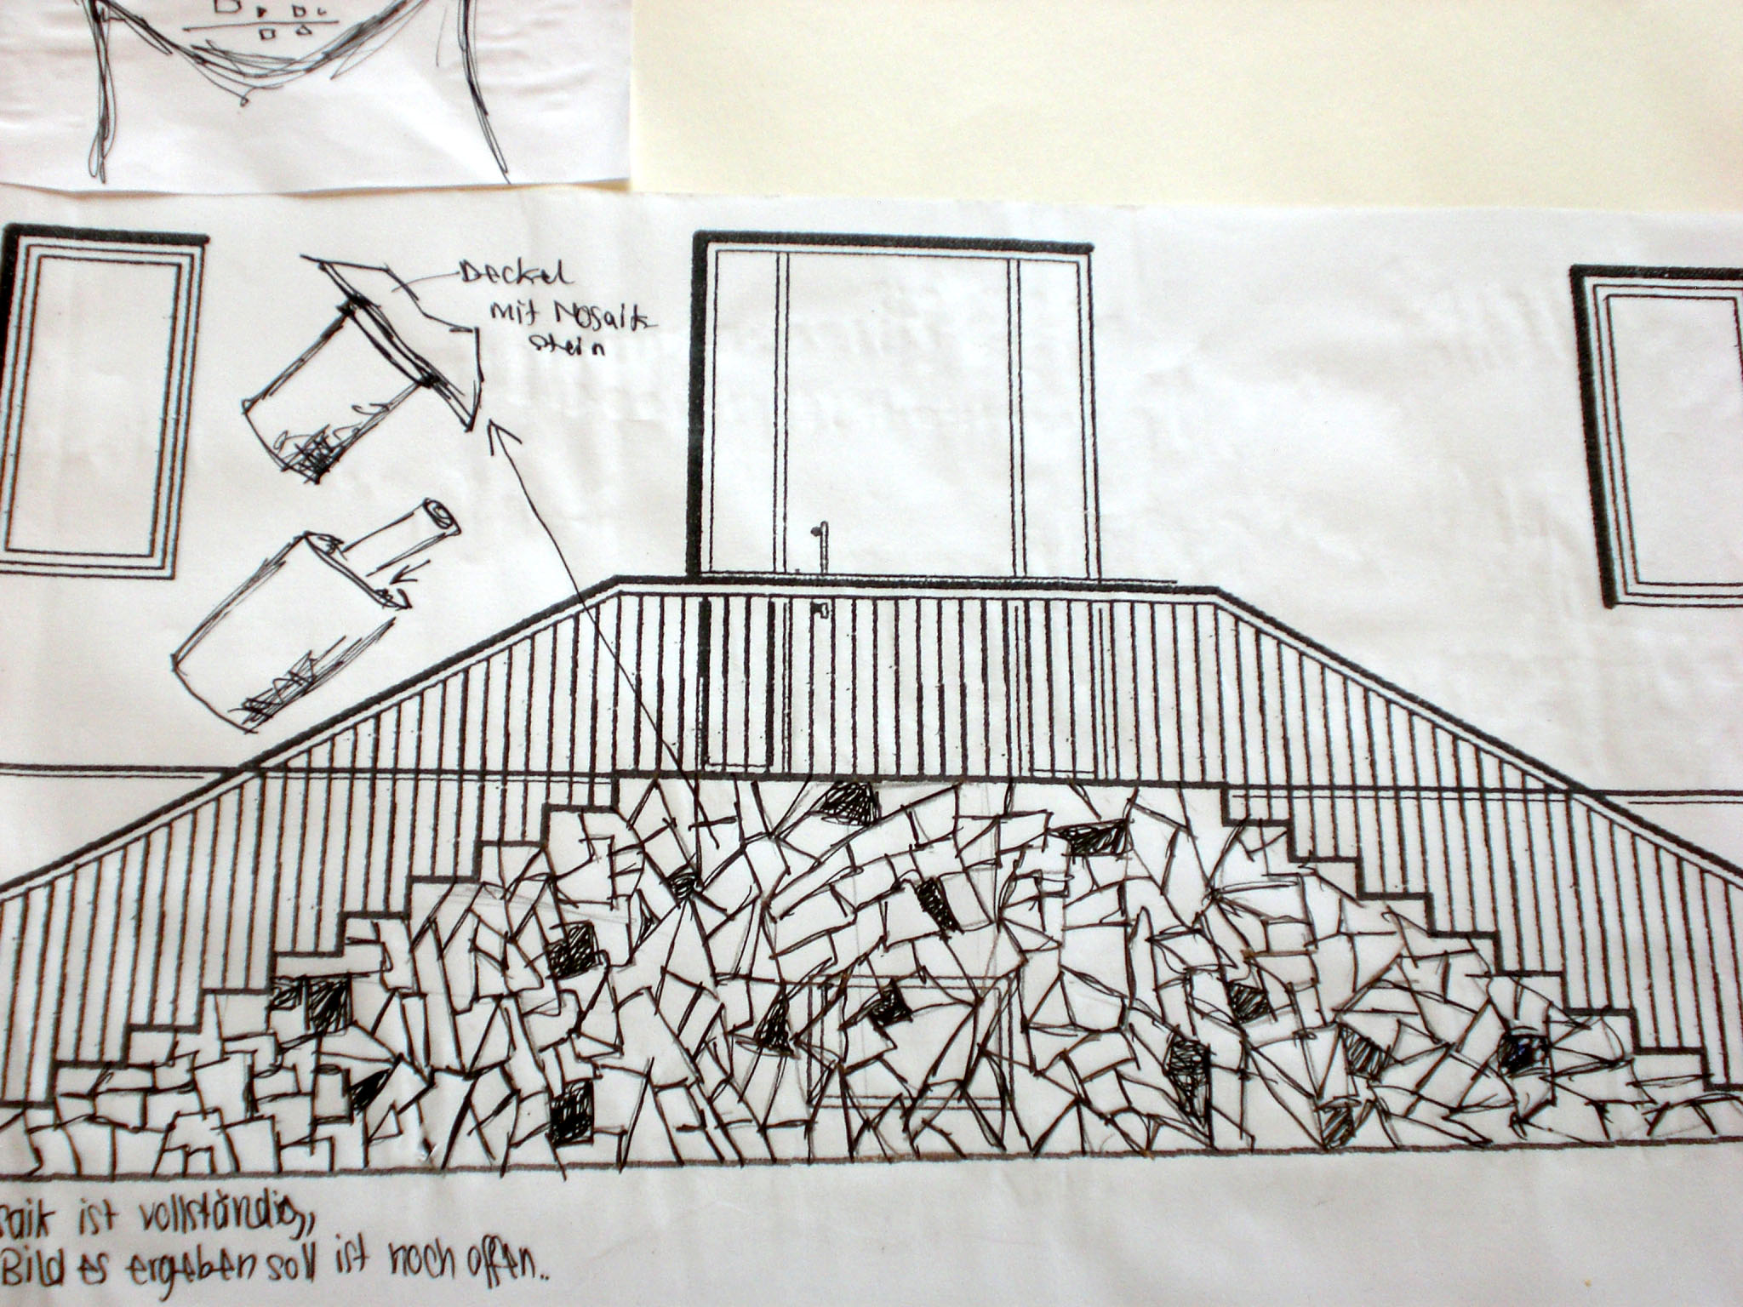

Slide 8
Entwurf 4: Melanie Buhlmann . Klare Form
Der bisherige Gedenkstein, ein Findling, sollte ersetzt werden durch eine moderne Form. Ein Ort mit neuem Gesicht, Steine und Grün lassen hier die Gedenkstätte in einer zeitgemäßen Form ohne symbolische Überfrachtung erscheinen..

Slide 9
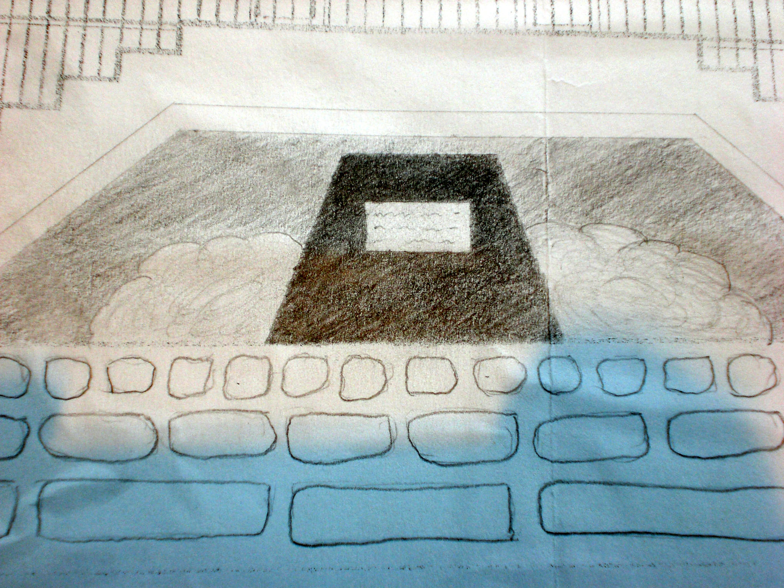

Slide 10
Entwurf 5: Dennis Schmitt. Facetten der Vertreibung
Ein geometrischer Körper zeigt verschiedene Seiten, auf denen Begriffe wie „Hab und Gut“, „Freunde“ und „Heimat“ für das stehen, was verloren wurde. Die alte Gedenkplatte ist in Bruchstücken auf dem Körper angebracht.
Die Form könnte aus rostenden Metallplatten zusammengesetzt sein, die Schrift wie in einem Spruchband unten eingraviert und vergoldet aus diesem tristen Material herausleuchten.

Slide 11
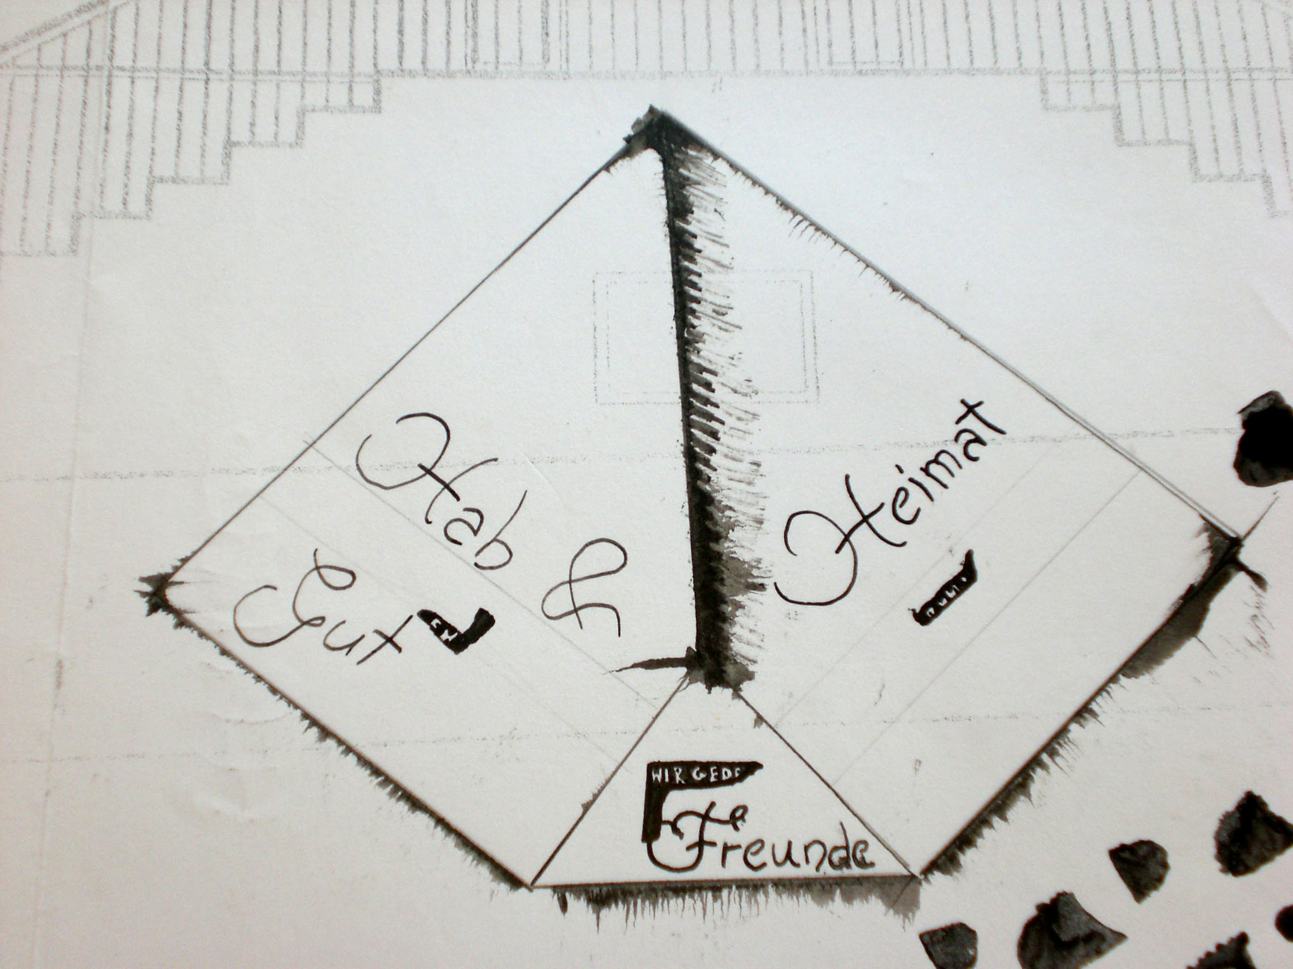

Slide 12
Entwurf 6: Sebastian Müller . Alle Namen
Im Hintergrund eines gepflasterten Hügels mit einem gerundeten Gedenkstein befinden sich auf der Wand eine Vielzahl von Metallplatten mit Namen der jüdischen Familien, die in Usingen bis zu ihrer Vertreibung gelebt haben. Vor der Wand sind in den Boden Lichter eingelassen, deren Lichtstrahl abends über die Fläche wandert, und damit dazu reizt, mit dem Blick dem Weg auf der Fläche zu folgen – ein Bild für Flucht, aber auch für das Sehen-Wollen.

Slide 13
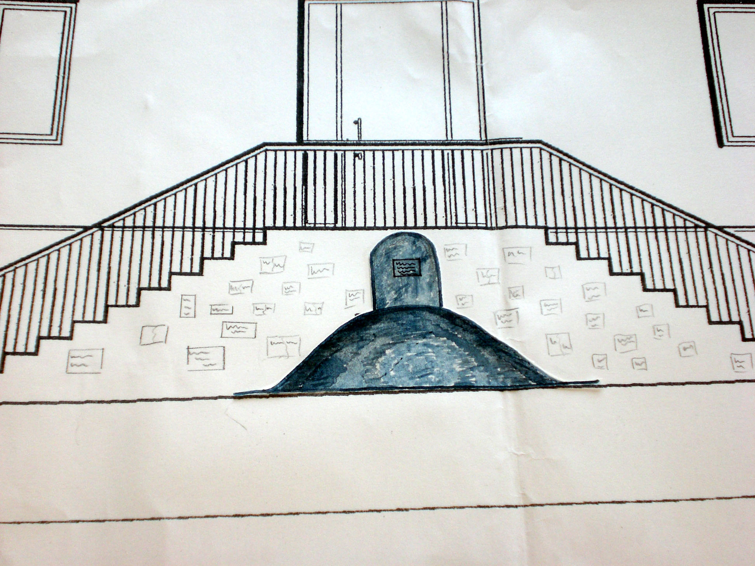

Slide 14
Entwurf 6: Carolina Kolb . Die Schale
Als ein Zeichen von Geborgenheit hält die Schale die Kugeln in sich. Doch diese Form kippt. Es fallen Kugeln heraus, sie werden nicht mehr in die Schale zurückkommen.
Ein Bild für die Sicherheit in einer Gemeinschaft, die verloren ging, auch dafür, dass auch die Zurückgebliebenen nicht mehr an einem sicheren Platz waren.

Slide 15
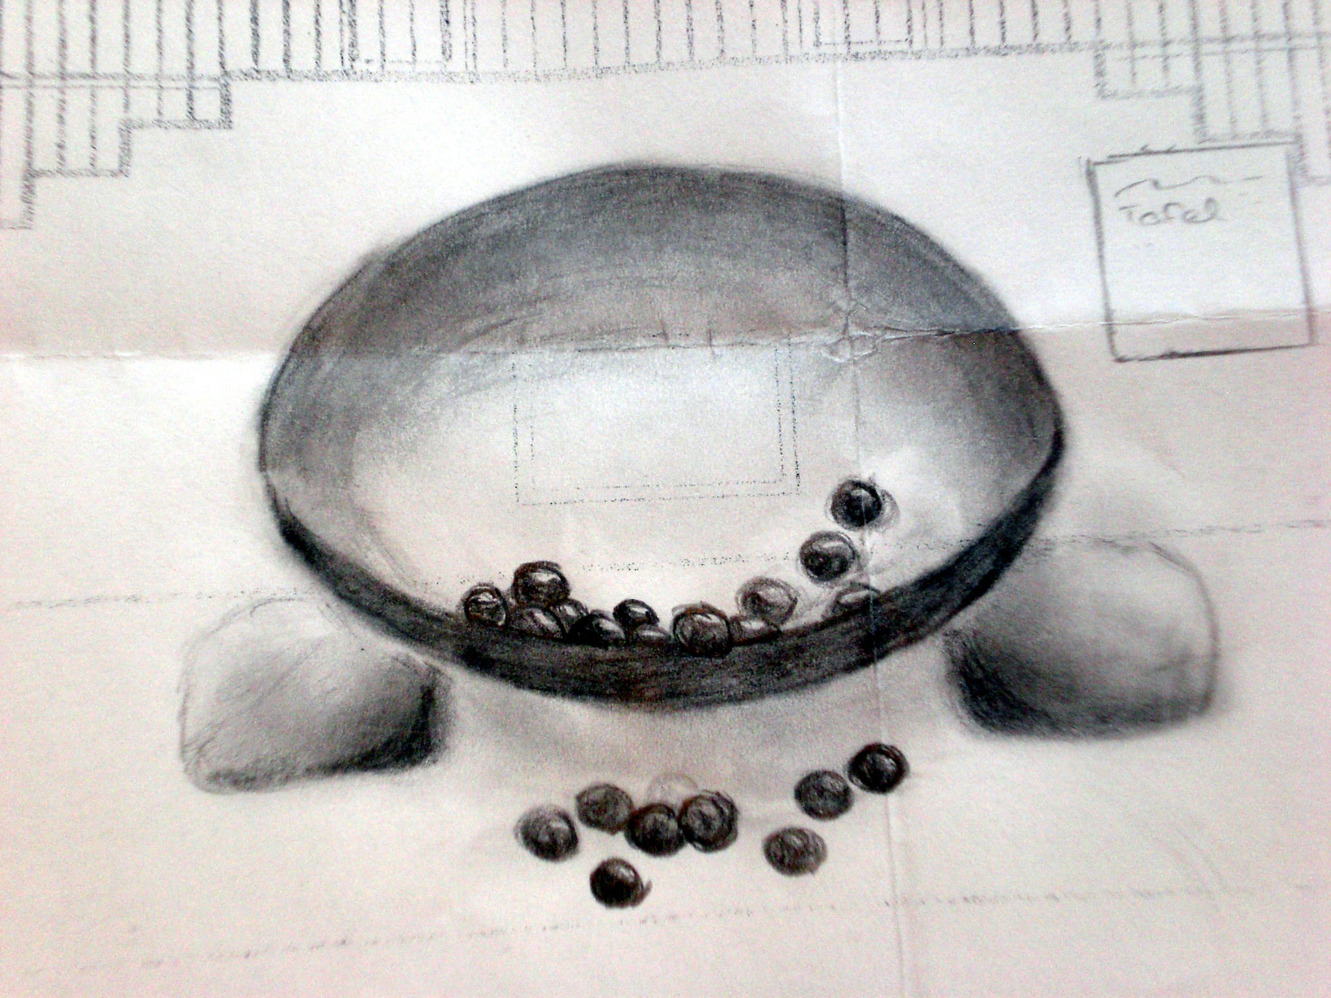

Slide 16
Entwurf 6: Martin Rutner . Warten.
Zwei „Menschen“ stehen vor dem Goldschmidthaus, wartend, auf das Gebäude blickend. Einer sitzt auf einem Koffer, für die Abreise bereit oder zurückgekommen? Das Werk soll ermöglichen, dass man sich zwischen diese Menschen stellt, einer von ihnen ist. Der Ort wird dazu reizen, sich zwischen den Figuren fotografieren zu lassen. Eine Tafel jedoch wird darüber informieren, dass es Menschen waren, die aus Usingen fortgingen, weil man sie hier nicht mehr erduldete.

Slide 17
